Slide 1
生産技術
追加テーマ
開示範囲外への転送及びコピー禁止
2025年2月
生産技術
SVT技術派遣ヴァン

Slide 2
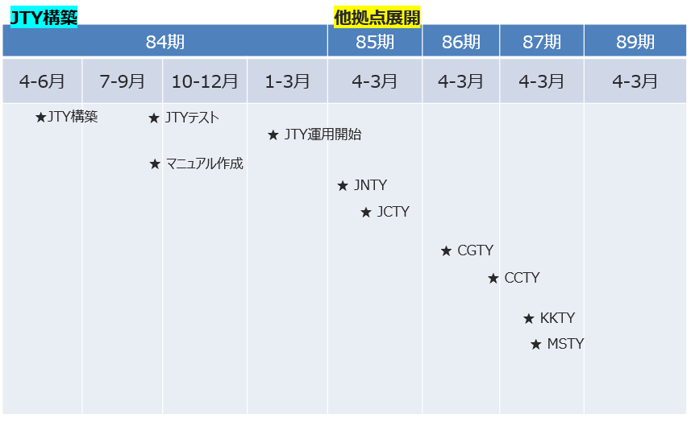
教育訓練記録Webシステム開発
工程管理のスケジュール

Slide 3
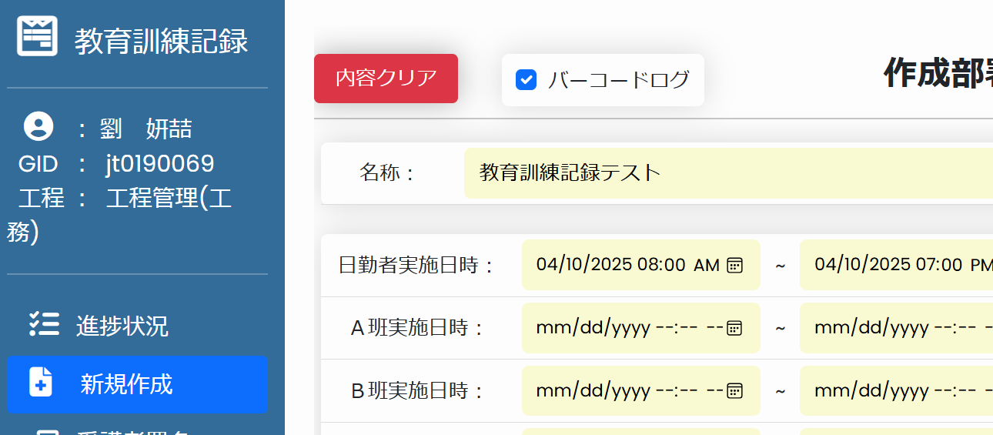
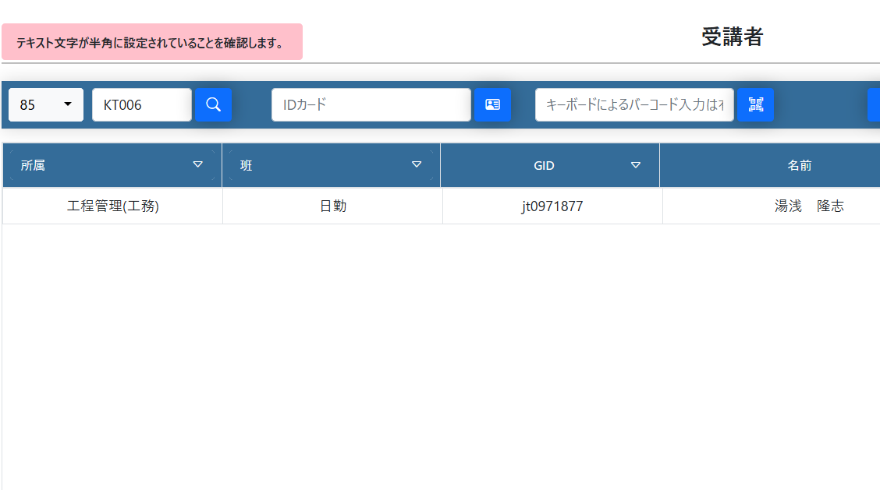
教育訓練記録Webシステム開発
JTY要求[No. 113] – 管理者設定：バーコードバイパス
編集ページ
編集ページにキーボードインターロックを制御するチェックボックスが表示されます。
オプションは管理者のみがアクセスできます。
※チェックボックスがオンになっている場合、キーボードはロックされます。
※チェックボックスがオフの場合は、キーボードを使用して署名できます。
編集ページ
出席ページにキーボードを使用して出席を完了できます。
主にオリエンテーションでのみ使用される特別な場合です。
Notes:
This function is used to bypass the keyboard interlock when signing the attendance.
This is mainly for the incoming employees without ID card and printed bar code.
Only the administrator have the authority to use this function.
In the edit page, a checkbox is displayed to control the keyboard interlock.
If the checkbox is checked, then the keyboard is locked.
If the checkbox is unchecked, then you can use the keyboard to sign.
This option can only be seen by administrator.
In the attendance page, you can use the keyboard to complete your attendance.
This is a special case which is mostly will be used only in the orientation.
この機能は、出席に署名するときにキーボードのインターロックをバイパスするために使用されます。
これは主に、IDカードと印刷されたバーコードを持っていない新入社員のために使用されます。
管理者のみがこの機能を使用する権限を持っています。
編集ページでは、キーボードのインターロックを制御するためのチェックボックスが表示されます。
チェックボックスをオンにすると、キーボードがロックされます。
チェックボックスをオフにすると、キーボードを使用して署名できます。
このオプションは、管理者のみが表示できます。
出席ページでは、キーボードを使用して出席を完了できます。
これは、ほとんどがオリエンテーションでのみ使用される特殊なケースです。

Slide 4
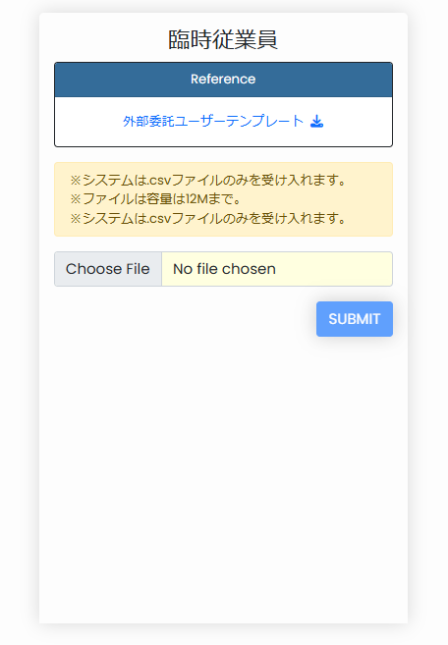
教育訓練記録Webシステム開発
JTY要求[No. 114] – CSVファイルによる臨時社員登録
データフロー
開始
管理者設定
必要な形式の参照ファイルをダウンロードできます。
ファイル名は
「outsourced_users_template」で、csvファイル形式である必要があります。
ファイルアップロード
ファイル形式の検証
ファイルをここにアップロードし、標準形式のデータを含める必要があります。
ファイルが標準形式でない場合は、エラーが表示されます。
No
エラー表示
有効?
Yes
データの検証
有効?
No
この機能は、管理者のみがアクセスできます。
主に、派遣社員や外注社員のデータの一括アップロードに使用します。
Yes
データを教育訓練記録DBにマージ
終了
Notes:
Temporary Employee Registration via csv file.
管理者設定
This function is about uploading a csv file for the temporary employees and outsourced employees.
この機能は、臨時従業員と外注従業員のcsvファイルのアップロードに関するものです。
Even though our system is linked in ヒトマトメ database.
システムは hitomatome データベースにリンクされていますが
During the orientation, the new employees are not yet registered in ヒトマトメ.
オリエンテーション中、新入社員はまだ hitomatomeに登録されていません。
There is already the ability to add temporary employees, but you can only add one employee at a time.
臨時従業員を追加する機能は既にありますが、一度に1人の従業員しか追加できません。
So, our solution is to have mass upload using csv file.
そこで、ソリューションは、csvファイルを使用して大量にアップロードすることです。
There is a reference file that can be downloaded for the correct format.
正しい形式を含むcsvファイルをダウンロードできます。
The file name should be ”outsourced_users_template“
ファイル名は"outsourced_users_template"にする必要があります。
If the file is not in the standard format, an error will be displayed.
ファイルが標準形式でない場合は、エラーが表示されます。
Fairu ga hyōjun keishikidenai baai wa, erā ga hyōji sa remasu.
This function is only accessible to administrator.
この機能には、管理者のみがアクセスできます。
Kono kinō ni wa, kanrisha nomi ga akusesu dekimasu.
工程管理 requested to finish this request
data upload
file format validation
Data Validation

Slide 5
教育訓練記録Webシステム開発
スケジュール「JNTY」
4月 | 5月 | ６－７月 | ８月 | ９月
①プログラムテスト用ダミーデータベースの作成 ②JNTYからのフィードバックの取得 | ①システムフローの概念化 ②データベースの作成 | ①プログラムの開発 ②データベース担当者の更新の自動化 | ①プログラムテスト | ①展開
STEP1
（システムフローの概念化）
STEP3
（テスト）
STEP2
（データベースおよびプログラム開発）
STEP４
（展開）
全体の流れ
ダミー人事データベースの作成。
ダミー人事データベースを使用したデモンストレーションプログラムは、JNTYによってテストされます。
①人事データベースを自動化しますか?
②JNTYが独自の人事データベースをcsv経由で手動でアップロードしますか?
JNTYは、要件に一致する場合にフィードバックを提供します。
フィードバックと要件に基づいてプログラムを変更します。
テスト
展開
Notes:
The dummy database is already made for JNTY.
JNTYのダミーデータベースは既に作成されています。
JNTY no damīdētabēsu wa sudeni sakusei sa rete imasu.
The dummy environment is already completed.
It can already be tested by JNTY.
We are waiting for their feedback.
ダミー環境は既に完成しています。
Damī kankyō wa sudeni kansei shite imasu.
既にJNTYでテストできます。
Sudeni JNTY de tesuto dekimasu
フィードバックを待っています。
Fīdobakku o matteimasu

Slide 6
教育訓練記録Webシステム開発
人事データフローチャート
人事データベースの流れ
目標は、データベースのデータ形式を標準化することです。
その理由は、すべてのサイトで標準的な一元的なシステムを構築できるようにするためです。
JTYでは、従業員は主にヒトマトメシステムから来ています。
外部パートナーの従業員のリストは、csvファイルにまとめられています。
これらのデータは、データベースに適合するように標準的な形式に変換されています。
JNTYでは、管理者がcsvファイルのアップロード機能を介してデータベースを更新できる機能をwebシステムに持つことを計画しています。
システムは、データベースにアップロードする前に、csvファイルが正しい形式であることを検証します。
別の方法として提案されているのは、共有フォルダにcsvファイルを置くことです。
csvファイルは、自動スクリプトを使用してフェッチされます。
「JTY」
「JNTY」
ヒトマトメ DB
.csv
外部P従業員
.csv
Intra-mart Data
.csv
データ変換
データのフェッチ自動スクリプト
ヒトマトメデータは毎日11:00Hに更新されます。
毎日12:00Hに実行されます。
Webシステム機能:データの手動アップロード
データ検証
標準形式
Webシステム機能:手動で臨時従業員を追加
教育訓練記録
データベース
Notes:
Small revision has been made to this flowchart.
このフローチャートを少し修正しました。
Kono furōchāto o sukoshi shūsei shimashita.
From Hitomatome database, csv file is being generated every day at 11:00.
ヒトマトメデータベースから毎日11:00にcsvファイルを生成しています。
Hitomatomedētabēsu kara mainichi 11: 00 Ni csv fairu o seisei shite imasu.
That data is being fetched by our system using a script.
そのデータを我々のシステムがスクリプトを使って取り込んでいます。
Sono dēta o 教育訓練記録 no shisutemu ga sukuriputo o tsukatte torikonde imasu.

Slide 7


教育訓練記録Webシステム開発
ファイルアップロード機能
現在
DataStorage フォルダ
年
月
日
工程
工程管理
サーバー
年
月
日
工程
JTY
計画
DataStorage
フォルダ
工程管理
サーバー
年
月
日
工程
JNTY
Notes:
About the upload file function.
アップロードファイル機能について。
This is the previous file allocation in 工程管理 server.
これは工程管理サーバーでの以前のファイル割り当てです。
The first folder will be the year, then the month subfolders, then the day subfolders, then the 工程 subfolders.
最初のフォルダーは年、月のサブフォルダー、日のサブフォルダー、工程のサブフォルダーになります。
This kind of file allocation method was instructed and recommended by 佐々木さん.
この種のファイル割り当て方法は、佐々木さんによって指示と推奨されています。
In the expansion to different factories, 工程管理 wants to use the same server.
異なる工場への拡張では、工程管理は同じサーバーを使用したいと考えています。
So, we need to update this structure and add another main folder before the year folder.
そのため、この構造を更新し、年フォルダーの前に別のメインフォルダーを追加する必要があります。
We need to add Factory folder.
The total capacity of 工程管理サーバー is approximately 499GB [512GB actual]
工程管理サーバーの総容量は約499GB (実際の容量は512GB)
After 5 months of deployment, the occupied space is 3GB which is 1% of the total capacity.
展開の5か月後、占有領域は3GBで、総容量の1%です。
The limit of the file per upload is 12MB.
アップロードごとのファイルの制限は12MBです。
In my estimate, including other sites, it may last up to 5-8 years.
私の見積もりでは、他の工場からのファイルを含めて、5~8年は持つと思います。
But depending in the situation, they may add additional space.
しかし、状況によっては、追加のスペースを追加することがあります。

Slide 8
教育訓練記録Webシステム開発
Notes:
教育訓練記録 WEB for システム.

Slide 9
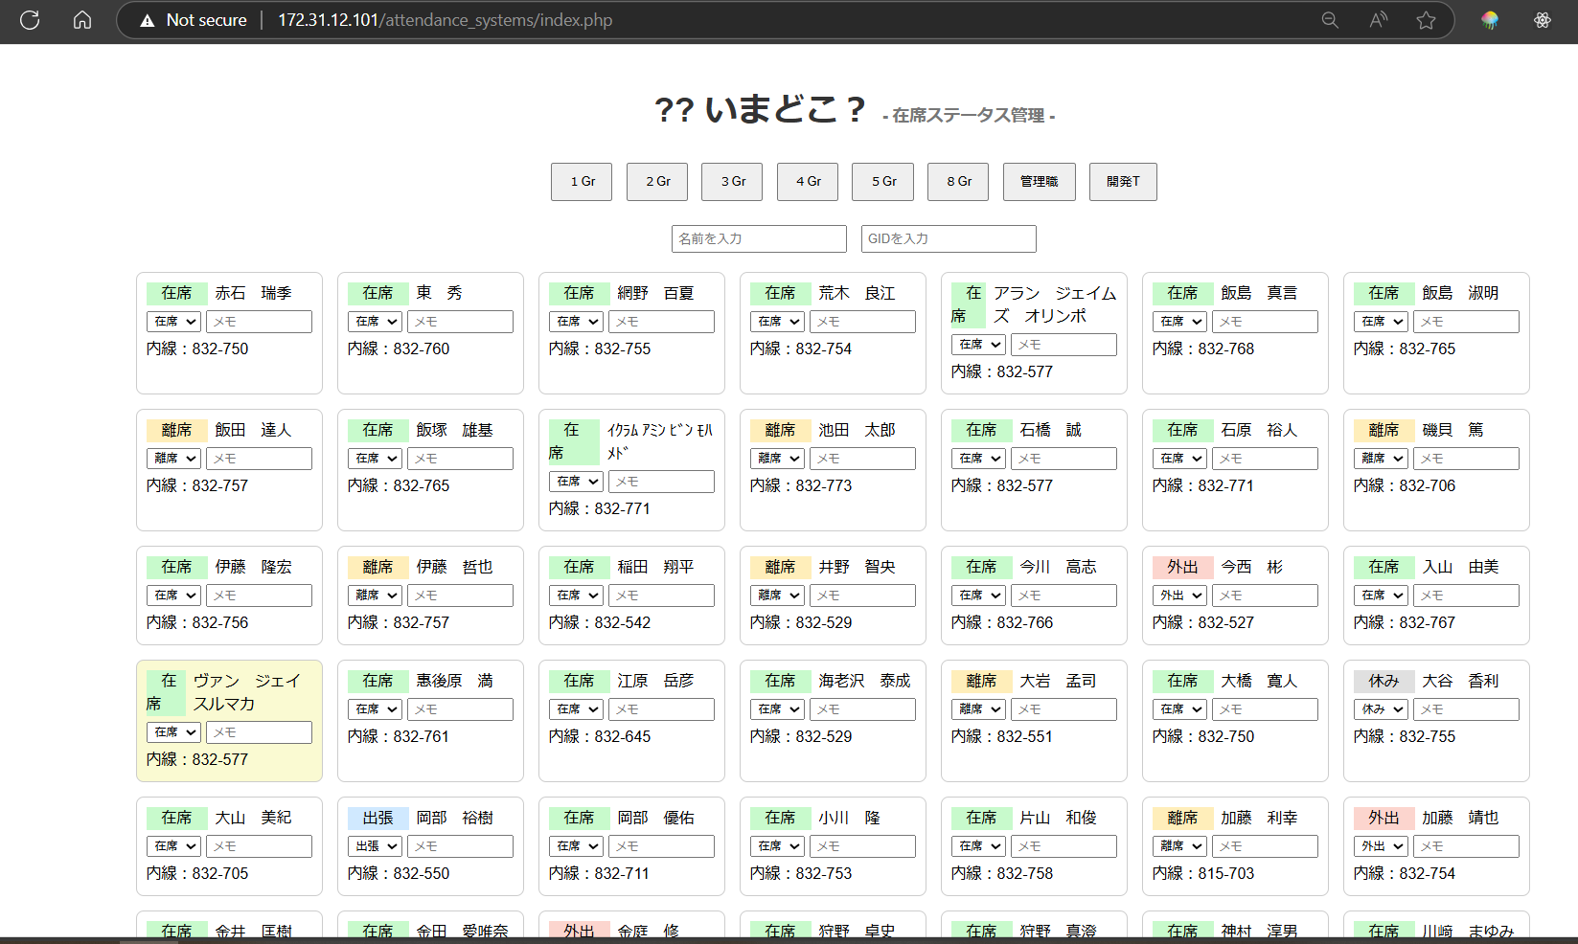
在席ステータス管理
草案
Notes:
A simple attendance system is created.
You can change your own status
You can filter by clicking Group button
You can also filter by typing names and GID
There are a lot of improvement that can be made here.
We could also make a history log for each person.
Or compute the time clocked in to clocked out.
Or send a notification via email to a specific user.
Because you do not need to login in order to access this system.
The only lapses that I could see here is that anyone could just edit your status, without a trace.
But I think that is only a minor issue.

Slide 10

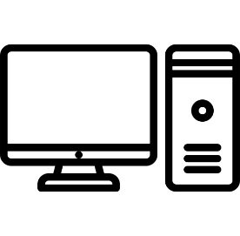
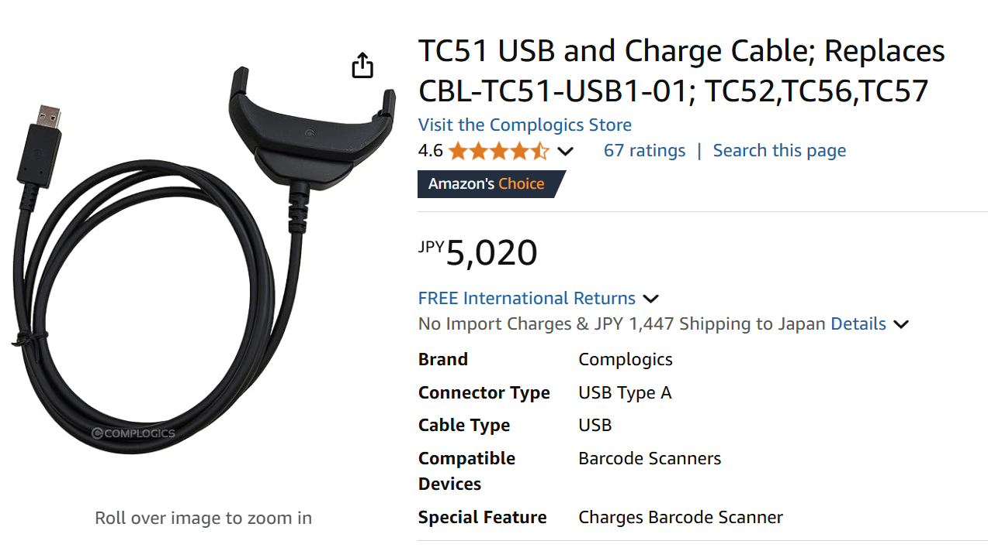
在庫システム – Inventory Management System 「IMS」
スケジュール
4月～5月 | ６～７月 | ８月 | ９月 | １0月
①システムフローの概念化 ②BETAプログラムの作成 ③焼成工程に実証します ④DALの作成 | ①システムを他の工程に検証します ②フィードバックの取得 ③データベースの作成 ④プログラムの開発 | ①プログラムデバッグ ②WEBの開発 | ①テスト | ②展開
STEP1
（システムフローの概念化）
STEP2
（データベースおよびプログラム開発）
STEP3
（テスト）
STEP４
（展開）
リアルタイムテスト要件
Amazon.com: Complogics TC51 USB and Charge Cable; Replaces CBL-TC51-USB1-01; TC52,TC56,TC57 : Electronics
Notes:
There are also changes to the IMS schedule.
IMSのスケジュールにも変更があります。
IMS no sukejūru ni mo henkō ga arimasu.
Creating the DAL is now in the first part.
DALの作成は今、最初の部分にあります。
Daru no sakusei wa ima, saisho no bubun ni arimasu.
Then for continued revision as other development continue.
その後、他の開発が続くにつれて、継続的な改訂のために。
Sonogo, hoka no kaihatsu ga tsudzuku ni tsurete, keizoku-tekina kaitei no tame ni.

Slide 11
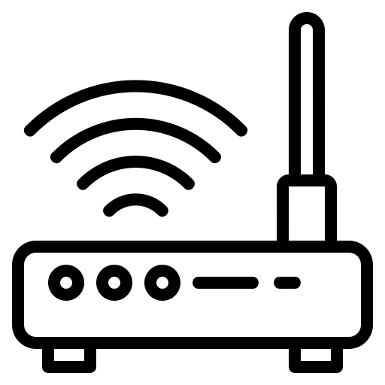
在庫システム – Inventory Management System 「IMS」
システム概要
結論として、Cloud ServerをプライベートLANに直接接続することはできません。
そのため、プライベートLANと社内 LANの両方に接続されたPCが必要です。
このPCは両方のネットワークのブリッジとして機能します。
PCクライアント側のWebシステムは、このPCでホストされます。
同様にSQL Serverも。
まず、プライベートLANで接続できるようにAndroidデバイスを登録する必要があります。
次は、プライベートLANにPCを接続する必要があります。
前回は、IT-Gの助けを借りて、私のPCをプライベートLANに直接接続しました。
テスト目的で私のPCをプライベートLANに接続できるかどうかをもう一度聞いてもいいかもしれません。
つまり、私のPCはWiFi経由でプライベートLANに接続され、LANケーブル経由で社内LANに接続されることになります。
プライベト
LAN
PC
Client PC
社内
LAN
Web Server
Database Server
Notes:
About the connection to Private LAN.
プライベートLANへの接続について。
Puraibēto ran e no setsuzoku ni tsuite.
It is concluded that it is not possible for Cloud Server to directly connect in the Private LAN.
結論として、Cloud ServerをプライベートLANに直接接続することはできません。
Ketsuron to shite, Cloud sābā o puraibēto ran ni chokusetsu setsuzoku suru koto wa dekimasen.
Because of that, we need to have a PC that is both connected to Private LAN and 社内 LAN.
そのため、プライベートLANと社内 LANの両方に接続されたPCが必要です。
Sonotame, puraibēto ran to shanai ran no ryōhō ni setsuzoku sa reta PC ga hitsuyōdesu.
This PC acts as bridge to both of the network.
このPCは両方のネットワークのブリッジとして機能します。
Kono PC wa ryōhō no nettowāku no burijji to shite kinō shimasu.
The Web System for PC client side will be hosted by this PC.
PCクライアント側のWebシステムは、このPCでホストされます。
PC kuraianto-gawa no u~ebu shisutemu wa, kono PC de hosuto sa remasu.
Same with the SQL Server.
SQL Serverも。
Dōyō ni SQL sābā mo.
But instead of using PC, my suggestion is to replace it with a physical server.
しかし、PCを使用する代わりに、物理サーバーに置き換えることを提案します。
Shikashi, PC o shiyō suru kawari ni, butsuri sābā ni okikaeru koto o teian shimasu.
Since this PC will also act as a server, real server is a must during deployment.
このPCはサーバーとしても機能するため、展開時には実サーバーが必要です。
Kono PC wa sābā to shite mo kinō suru tame, tenkai tokiniha jitsu sābā ga hitsuyōdesu.
Although for testing purposes, maybe PC is enough.
ただし、テスト目的であれば、PCで十分かもしれません。
Tadashi, tesuto mokutekideareba, PC de jūbun kamo shiremasen
First thing is we need to register the Android device to be able to connect in the Private LAN.
まず、プライベートLANで接続できるようにAndroidデバイスを登録する必要があります。
Mazu, puraibēto ran de setsuzoku dekiru yō ni andoroido debaisu o tōroku suru hitsuyō ga arimasu.
Next is we need to connect the PC in the Private LAN.
次は、プライベートLANでPCを接続する必要があります。
Tsugi wa, puraibēto ran ni PC o setsuzoku suru hitsuyō ga arimasu.
Last time, we asked the help of IT-G to connect my PC to directly to Private LAN.
前回は、IT-Gの助けを借りて、私のPCをプライベートLANに直接接続しました。
Zenkai wa, IT - G no tasuke o karite, watashi no PC o puraibēto ran ni chokusetsu setsuzoku shimashita.
Maybe we could ask them again if we can connect my PC to Private LAN for testing purposes.
テスト目的で私のPCをプライベートLANに接続できるかどうかをもう一度聞いてもいいかもしれません。
Tesuto mokuteki de watashi no PC o puraibēto ran ni setsuzoku dekiru ka dō ka o mōichido kiite mo ī kamo shiremasen.
So, what will happen is that my PC will be connected to Private LAN via WiFi and it will be connected to 社内 LAN
via LAN cable.
つまり、私のPCはWiFi経由でプライベートLANに接続され、LANケーブル経由で社内LANに接続されることになります
Tsumari, watashi no PC wa waifai keiyu de puraibēto ran ni setsuzoku sa re, ran kēburu keiyu de shanai ran ni setsuzoku sa reru koto ni narimasu

Slide 12





在庫システム – Inventory Management System 「IMS」
データ転送
Mobile App
Main Server
SQLite
DAL
API
SQL Server
①Connectivity
接続性
この機能は、メインサーバーからモバイルアプリケーションへの接続を担当します。
ほとんどの場合、これらは接続文字列で構成されます。
②Data synchronization
データ同期->データアクセス層 [DAL]
メインデータベースサーバーとやりとりするものです。
メインSQLサーバーの更新を担当し、デバイスがオンラインなら確実にデータは同期されます。
③Conflict Resolution.
競合解決
今のところ、メインデータベースを更新するための主な参照としてtimestampを使用することを考えています。
*例えば、2つのオフラインデバイスが同じ製品に対して処理を行った場合、両方がネットワークに接続された場合、システムはどちらのデバイスを認識するでしょうか?
*また、ユーザーがオフライン中にデバイスを使用できる期間の制限も必要です。
->例えば、デバイスが既に2日間または3日間オフラインになっている場合、デバイスに保存されているデータは既に無効であると想定できます。
そのため、特定の時間が経過した後は、そのデバイスからの処理をブロックします。
④Software Update
ソフトウェアの更新
ネットワークに接続されたら、すべてのデバイスが最新の更新プログラムを取得する必要があります。
すべてのデバイスが同じバージョンであることを確認する必要があります。
Notes:
Data Transfer
データ転送ついて
Dēta tensō tsuite
Since we are almost done with the basics of the user interface,
As Sakatsume-san suggested last meeting, we might need to prioritize creating the DAL.
ユーザーインターフェースの基本はほぼ完成したので、
前回の会議で坂爪さんがおっしゃったように、DALを作ることを優先する必要があるかもしれません。
Yūzāintāfēsu no kihon wa hobo kansei shitanode, zenkai no kaigi de Sakadzume-san ga osshatta yō ni, daru o tsukuru koto o yūsen suruhitsuyōgāru kamo shiremasen.
This system design falls under Data-Centric Approach.
このシステム設計はデータセントリックアプローチに分類されます。
Kono shisutemusetsukei wa dētasentorikkuapurōchi ni bunrui sa remasu.
It means that we are merging the data from client to server based on rules.
ルールに基づいてクライアントからサーバーにデータをマージすることを意味します。
So, for the incoming weeks, I will focus in creating an [API].
なので、これからの数週間は [API] を作ることに集中します。
As of now, it focuses on 4 functions.
現時点では、4つの機能に焦点を当てています。
①Connectivity.
接続性。
Setsuzoku-sei.
This is function is responsible for the connectivity of the Main Server to the Mobile Application.
この機能は、メインサーバーからモバイルアプリケーションへの接続を担当します。
Kono kinō wa, meinsābā kara mobairuapurikēshon e no setsuzoku o tantō shimasu.
Mostly, these are composed of connection strings.
ほとんどの場合、これらは接続文字列で構成されます。
Hotondo no baai, korera wa setsuzoku mojiretsu de kōsei sa remasu.
②Data synchronization -> Data Access Layer [DAL]
データ同期->データアクセス層 [DAL]
Dēta dōki - > dētaakusesu-sō [daru]
It is the one that interacts with the main database server.
メインデータベースサーバーと対話するものです。
Meindētabēsusābā to yaritori suru monodesu.
It is the one responsible for updating the main SQL server and ensure the synchronization of data if the device is online.
メインSQLサーバーの更新を担当し、デバイスがオンラインの場合はデータの同期を保証します。
Mein SQL sābā no kōshin o tantō shi, debaisu ga onrain'nara kakujitsu ni dēta wa dōki sa remasu.
③Conflict Resolution.
競合解決
Kyōgō kaiketsu
These are the rules to be used when synchronizing data.
これらは、データを同期するときに使用するルールです。
Korera wa, dēta o dōki suru toki ni shiyō suru rūrudesu.
As of now, what I think is to use timestamp as the main reference for updating the main database.
今のところ、メインデータベースを更新するための主な参照としてtimestampを使用することを考えています。
Imanotokoro, meindētabēsu o kōshin suru tame no omona sanshō to shite taimusutanpu o shiyō suru koto o kangaete imasu.
*Example is if two offline devices made a transaction for the same product, which of them will the system recognize if both of them are already connected in the network?
*例えば、2つのオフラインデバイスが同じ製品に対してトランザクションを行った場合、両方が既にネットワークに接続されている場合、システムはどちらのデバイスを認識しますか?
Tatoeba, 2tsu no ofuraindebaisu ga onaji seihin ni taishite shori o okonatta baai, ryōhō ga nettowāku ni setsuzoku sa reta baai, shisutemu wa dochira no debaisu o ninshiki surudeshou ka?
We also need to have a time limit in which how long can the user use the device while it is offline.
また、ユーザーがオフライン中にデバイスを使用できる期間の制限も必要です。
Mata, yūzā ga ofurain-chū ni debaisu o shiyō dekiru kikan no seigen mo hitsuyōdesu.
->For example, if the device is offline for 2days or 3days already, then we can assume that data stored to it is already invalid. So, we will block any transaction from it after a specific time.
->例えば、デバイスが既に2日間または3日間オフラインになっている場合、デバイスに保存されているデータは既に無効であると想定できます。
Tatoeba, debaisu ga sudeni 2-kakan matawa 3-kakan ofurain ni natte iru baai, debaisu ni hozon sa rete iru dēta wa sudeni mukōdearu to sōtei dekimasu.
そのため、特定の時間が経過した後は、そのデバイスからのトランザクションをブロックします。
Sonotame, tokutei no jikan ga keika shita nochi wa, sono debaisu kara no toranzakushon o burokku shimasu.
④ Software Update.
ソフトウェアの更新。
Sofutō~ea no kōshin.
We need to ensure that all device should get the latest update once it is connected in the network.
ネットワークに接続されたら、すべてのデバイスが最新の更新プログラムを取得する必要があります。
Nettowāku ni setsuzoku sa retara, subetenodebaisu ga saishin no kōshin puroguramu o shutoku suru hitsuyō ga arimasu.
We need to ensure that all of the device should have same version.
すべてのデバイスが同じバージョンであることを確認する必要があります。
Subete no debaisu ga onaji bājondearu koto o kakunin suru hitsuyō ga arimasu.
Unlike Web System.

Slide 13
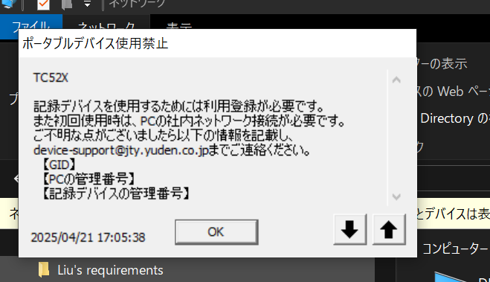

在庫システム – Inventory Management System 「IMS」
エラー表示
別の方法
Android
PC
Extra Router
Notes:
The android device could not still be tested using the micro USB.
Androidデバイスは、マイクロUSBを使用してまだテストできませんでした。
I checked Yesterday, an error was still displayed.
昨日確認したところ、まだエラーが表示されていました。
Maybe we can try testing by using WiFi.
WiFiを使用してテストできるかもしれません。
We are going to connect my PC and android device in an extra router.
ルーターでPCとAndroidデバイスを接続します。
I have searched various configurations on how to connect to an android device via WiFi in Visual Studio.
I am not 100% percent sure but we could try.

